Slide 1
OSNOVNI ELEMENTI SLIKE

Slide 2
Osnovni elementi slike
PERSPEKTIVA
ZLATI REZ
POUDAREK
KOMPOZICIJA

Slide 3
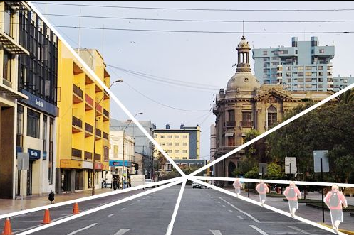
PERSPEKTIVA

Slide 4

PERSPEKTIVA

Slide 5
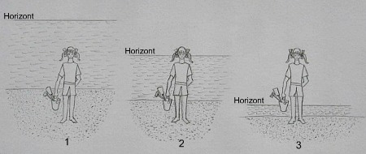
PERSPEKTIVA

Slide 6
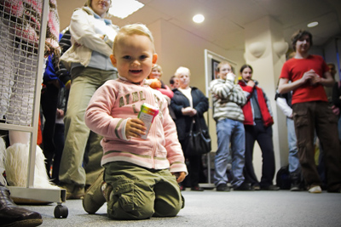
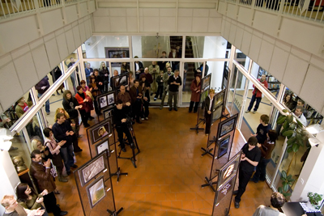
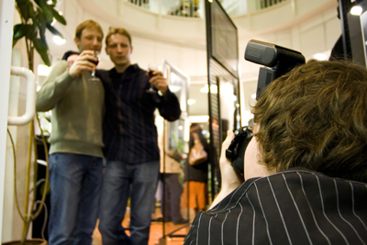
PERSPEKTIVA

Slide 7
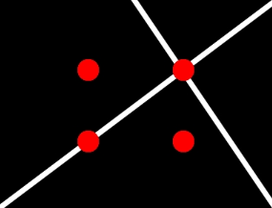
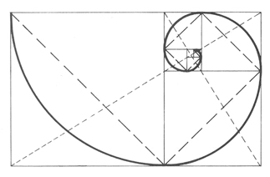
ZLATI REZ
Zlati rez je navidezna točka nekje v tretjini slike, kjer je za opazovalca najbolj ugodna lega poudarka slike.

Slide 8
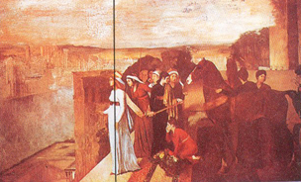
ZLATI REZ

Slide 9
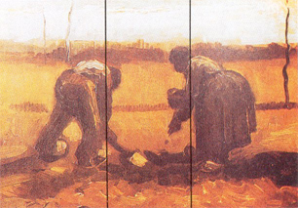

Slide 10
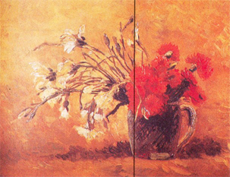

Slide 11
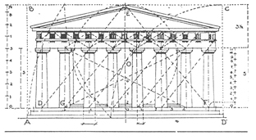

Slide 12
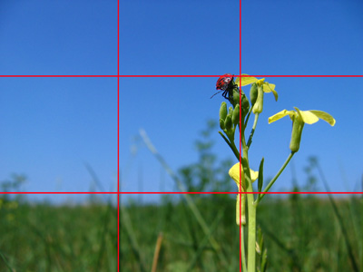
Pravilo tretjin

Slide 13
POUDAREK SLIKE
Poudarek je zanimiva točka, smer, linija, barva, lika ali kakšna druga metoda, s katero privabimo pogled in ga usmerimo v tisti del slike, ki se nam zdi pomemben.
Poudarek:
  svetlobna točka v zlatem rezu,
  zanimiv vzorec ali lik,
  izstopajoča barva,
  svetloba, skratka vse, kar se nam zdi bolj zanimivo kot ostali deli slike.
Poudarek je zelo močno slikovno orodje, zato je tudi nevarno. Dva ali več enakovrednih poudarkov lahko sliko razdeli na več delov. Če prične pogled begati iz ene točke na drugo, je slika zanič. Poudarke torej izbiramo skrbno, ker so prva točka, ki jo bo opazil gledalec.

Slide 14

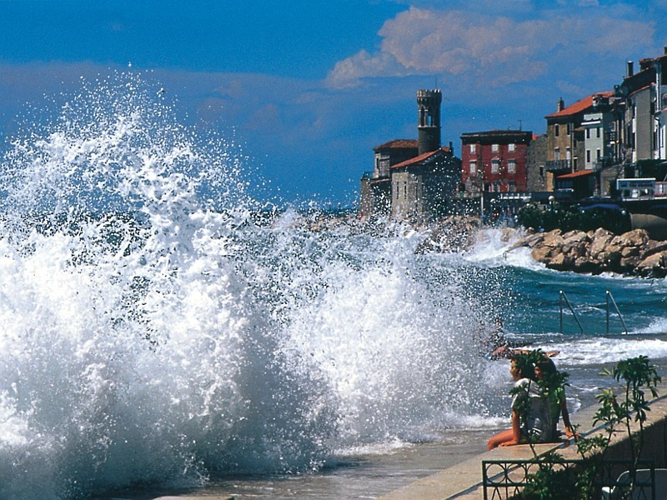
POUDAREK SLIKE

Slide 15
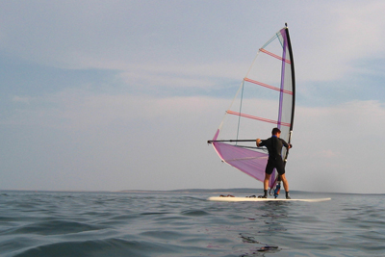
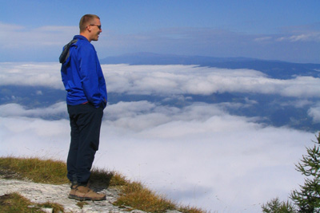
SMER GIBANJA/ SMER POGLEDA

Slide 16
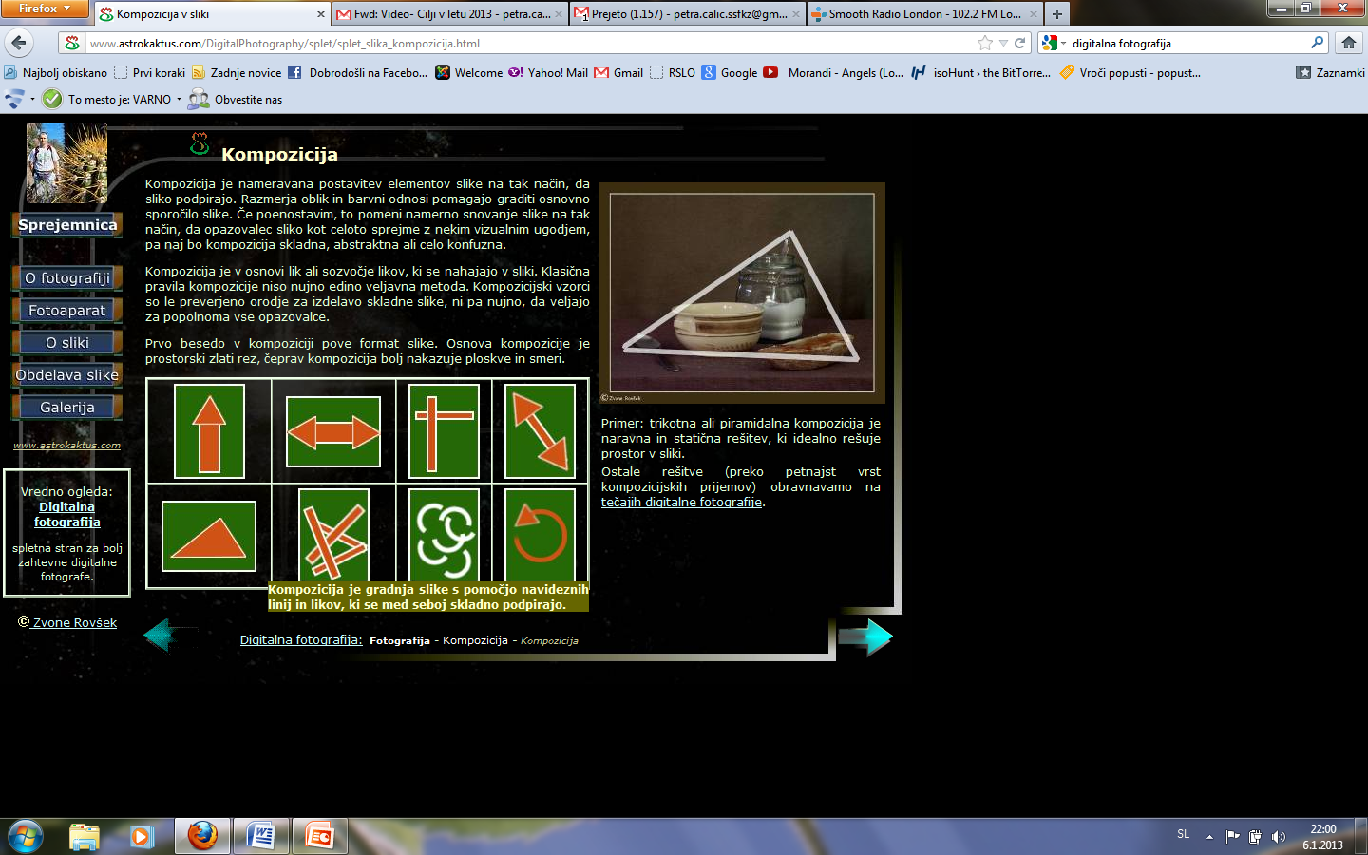
KOMPOZICIJA

Slide 17
KOMPOZICIJA
Kompozicija je nameravana postavitev elementov slike na tak način, da sliko podpirajo.
Razmerja oblik in barvni odnosi pomagajo graditi osnovno sporočilo slike.
Kompozicija je v osnovi lik ali sozvočje likov, ki se nahajajo v sliki. Klasična pravila kompozicije niso nujno edino veljavna metoda.
Kompozicijski vzorci so le preverjeno orodje za izdelavo skladne slike, ni pa nujno, da veljajo za popolnoma vse opazovalce.
Prvo besedo v kompoziciji pove format slike.
Osnova kompozicije je prostorski zlati rez, čeprav kompozicija bolj nakazuje ploskve in smeri.

Slide 19
VIRI
http://www.genspot.com/PhotoGallery/ShowPhoto.aspx?photo_id=13785
http://www.astrokaktus.com/DigitalPhotography/splet/splet_slika_poudarek.html
http://www.educa.fmf.uni-Lj.si/izodel/sola/2003/ura/tina/Nova/index.htm#upor
http://www.ventilatorbesed.com/slike/clanki/metulj22.jpg
http://galerija.over.net/main.php?g2_view=core.DownloadItem&g2_itemId=24626&g2_serialNumber=2
http://www.crtanje-i-slike.com/
http://www.foto-koroska.net/BRISI/komp_perspektiva.htm
http://www.foto-koroska.net/BRISI/index.htm
http://www.astrokaktus.com/DigitalPhotography/splet/splet_sprejemnica.html

